Slide 1
Муницальное общеобразовательное учреждение «Устьянская средняя (полная) общеобразовательная школа»
Пошаговое выполнение плоскорельефного изделия
учитель технологии
Неклеса Сергей Семенович

Slide 2
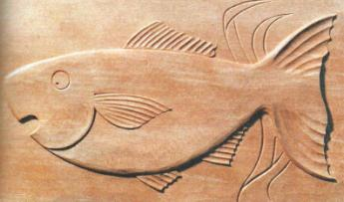
Плоскорельефное изделие
Создание рисунка
Перенос рисунка на заготовку
Глубина фона
Надрезание по контуру рисунка
Создание фона
Подправка контура
Моделирование
Проработка деталей
Украшение фона
Отделка

Slide 3
Создание рисунка – рыбы
Рыба должна выглядеть натурально: вид сбоку с головой, хвостом, глазом, жабрами, несколькими плавниками и ртом. Она может быть повернута в любом направлении.
Рисуйте все части, включая плавники, простыми плавными линиями.
Постарайтесь заполнить рисунком все имеющееся пространство, но оставьте зазор в 13мм между рыбой и краем заготовки по всему периметру, чтобы было достаточно пространства для работы.
Там, где внешний плавник соединяется с телом рыбы, угол должен составлять чуть больше 90°. Если вы сделаете эти углы острыми, то у вас будут трудности при их обработке. «Внутренний» плавник может иметь более острый угол – он выполняется более плоской резьбой, и его намного легче обрабатывать.
Древесные волокна должны быть длинными, чтобы обеспечить прочность изделия. Не направляйте кончики плавников поперек структуры, так как в этом случае волокна становятся короткими и слабыми, что может привести к тому, что эта часть резьбы отломится.

Slide 4
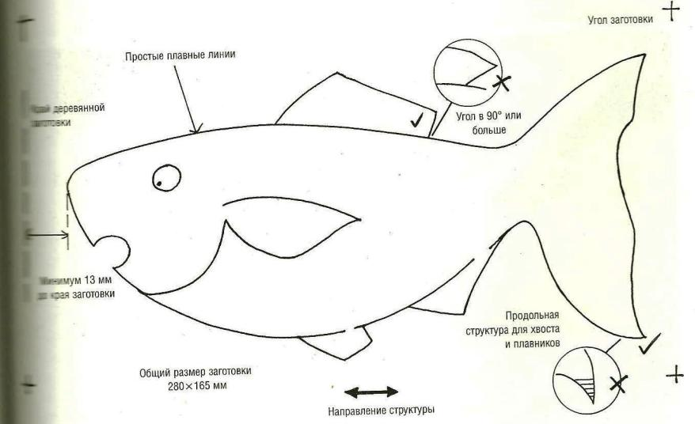
Инструкции по созданию рисунка – рыбы.

Slide 5
Способы переноса рисунка на заготовку
Приклейте лентой или приколите рисунок к заготовке и обведите его, сильно нажимая на линии шариковой ручкой, чтобы рисунок отпечатался на дереве. Когда вы уберете бумагу и направите свет немного сбоку на заготовку, то увидите вдавленные отпечатки линий. Затем обведите вдавленный рисунок карандашом, сохраняя по мере возможности гладкость и плавность линий.
Используйте кальку. Но такой рисунок может стираться и исчезать. Хорошо бы наклеить на рисунок прозрачную ленту, чтобы сохранить рисунок. Через нее вы будете видеть линии и сможете делать надрезы.
Если вы достаточно уверенны в себе, то можете нарисовать рыбу прямо на заготовке. Помните: линии должны быть четкими и простыми – все лишнее будет срезаться.

Slide 6
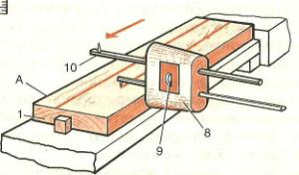
Глубина фона
Глубина фона должна быть не более 3мм.
Для наметки глубины нужно использовать рейсмус.
Если у вас нет рейсмуса, используйте карандаш и линейку.

Slide 7
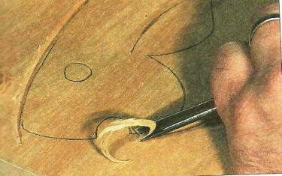
Надрезание по контуру рисунка
С помощью стамески – уголка вокруг рыбы делается канавка, которая отделяет рыбу от остальной заготовки.
Также допускается использовать узкую крутую стамеску.
Сторона среза, сделанного стамеской – уголком, должна быть повернута к предмету.
Надрезание по контуру рисунка

Slide 8
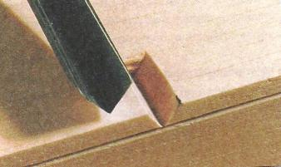
Надрезание по контуру рисунка
Глубина надреза должна быть чуть меньше окончательной глубины фона.
Предварительный надрез, показанный на этом рисунке, демонстрирует ширину канавки, что поможет в дальнейшей работе.
Постарайтесь, чтобы нижняя часть канавки заканчивалась чуть выше линии глубины фона, чтобы у вас оставалась немного места для того, чтобы аккуратно опуститься до уровня фона.
Глубина надреза

Slide 9
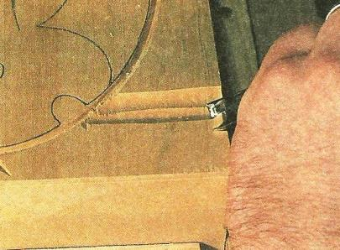
Создание фона
Углубление фона начинайте с края доски и делайте надрез поперек структуры на постоянной глубине.
Углубление фона

Slide 10
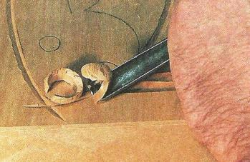
Создание фона
Остановитесь на конце предмета.
После этого может понадобится изменить направление резьбы с учетом контура рыбы, не срезая стружку, чтобы как можно ближе подойти к этому контуру.
Углубление фона

Slide 11
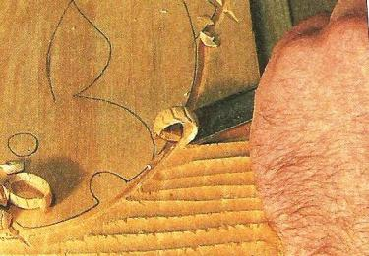
Создание фона
Повторяющиеся одинаковые надрезы на одну глубину придают фону вид распаханного поля.
Углубление фона

Slide 12
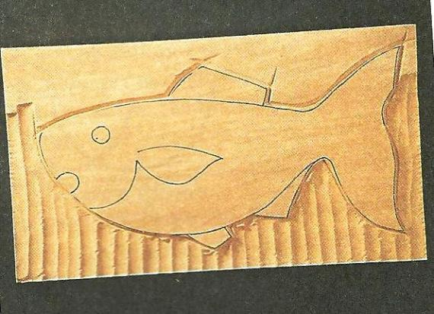
Создание фона
Углубленная первая часть фона изделия

Slide 13
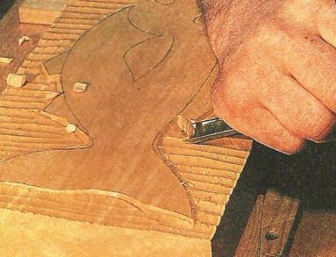
Создание фона
Чтобы выполнять работу над другой частью изделия, переверните его.
Углубление фона

Slide 14
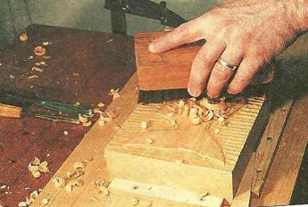
Создание фона
Чтобы смести стружки, нужно использовать щетку.
Если вы будете сметать стружки рукой или пальцами, вы испачкаете дерево.
Очистка изделия от стружки

Slide 15
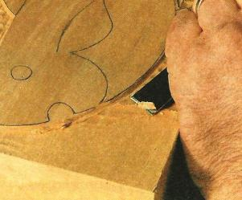
Создание фона
Держите стамеску захватом с малым углом наклона.
Начинайте работу в направлении одного из краев и делайте отслаивающие надрезы любой длины.
Старайтесь, чтобы на уголки стамески не попадало дерево – это значит, что если вы не хотите разрывов структуры, то прямой стамеской можно делать только очень мелкие надрезы.
По мере срезания гребней очень быстро начинает появляться окончательная поверхность фона.
Зачистка фона прямой стамеской

Slide 16
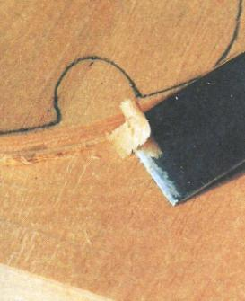
Создание фона
Используйте края выступающего вверх изображения в качестве опоры для боковой части стамески.
Зачистка фона

Slide 17
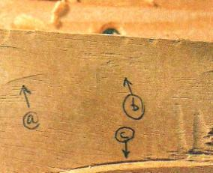
Создание фона
Некоторые ошибки, сделанные при зачистке фона:
а) уголок инструмента врезался в дерево;
б) разрыв структуры;
в) всё ещё сохраняется канавка, сделанная при нанесении контуров.
Сразу же устраняйте ошибки, не оставляйте на потом;
б) нужно резать в противоположном направлении;
в) можно срезать, а можно оставить до подправки контуров.
Ошибки, сделанные при зачистки фона

Slide 18
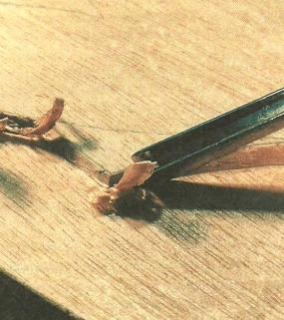
Создание фона
При углублении фона меньше окончательной глубины и при его зачистке возможно появление стружек.
Их можно быстро срезать легким повторным движением.
Углубление фона

Slide 19
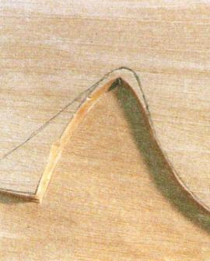
Создание фона
Вид стыка хвоста с телом рыбы после зачистки: стамеска-уголок не может пройти сюда, поэтому подобные участки остаются в таком виде до подправки контура.
Зачистка фона

Slide 20
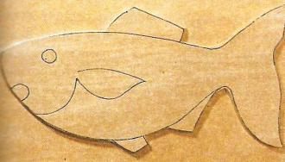
Подправка контура
На этом этапе с помощью стамесок четко очерчивается контур предмета. Вы можете в некоторых местах оставить плавный контур предмета в том виде, в каком он был сделан стамеской – уголком, но стык между рыбой и боковой стенкой рыбы выглядит по другому, мягче, чем прорезанный стамесками.
Перейдите к работе прямой стамеской.
Фон должен быть ровный и гладкий в том смысле что он имеет плотные участки, но не является «технически» ровным.
Рыба после выборки фона

Slide 21
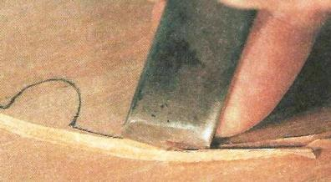
Подправка контура
Подправка контура путем отслаивающего резания делают с помощью большой плоской стамески.
Обратите внимание на то, как установлена стамеска относительно контура предмета, и на то, что ее ведущий угол слегка выступает над поверхностью.
В данном случае требуется точное управление задним, режущим уголком стамески.
Подправка контура

Slide 22
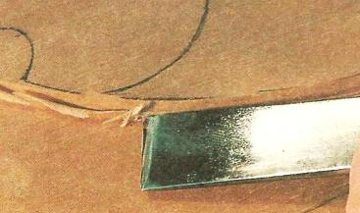
Подправка контура
Снова используйте стенку в качестве ограничителя, чтобы придать окончательный вид стыку стенки и фона.
Подправка контура

Slide 23
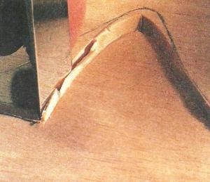
Подправка контура
Подправка контура отслаивающими надрезами: в данном случае стамеска повернута в сторону изогнутой линии.
Когда стенка заканчивается, то для завершения можно использовать лезвие по всей его ширине.
Подправка контура

Slide 24
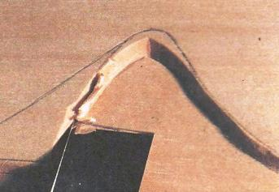
Подправка контура
Закончите выборку фона до намеченного контура.
В качестве ограничителя использования стенки в вогнутых ее частях не возможно.
Чтобы не нарушить тело рыбы, и таким образом не испортить работу, нужно делать легкие надрезы.
Обрежьте все, какие возможно, кривые линии вокруг рыбы, включая более узкие, завершая фон до смены инструмента.
Выборка фона

Slide 25
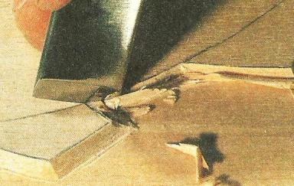
Подправка контура
Срез в сторону наклонной части стенки выполняется обычным способом, причем положение стамески должно соответствовать изгибу тела рыбы или плавника.
Выборку фона проводите вдоль тела рыбы, следуя контуру рыбы, причем лезвие должно пройти через стык тела и плавника.
Выборка фона

Slide 26
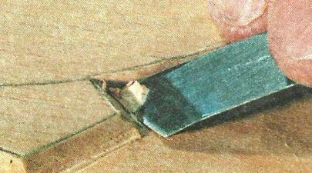
Подправка контура
Начинайте слоевую резку от внешнего угла плавника так, чтобы стык обоих разрезов был чистым.
Если плавник находится под острым углом относительно тела, то обычный инструмент с прямым концом не может достичь его, не задев окружающие стенки.
Косая стамеска позволяет прорезать углы, которые не возможно прорезать с помощью простой плоской стамески.
Выборка фона

Slide 27
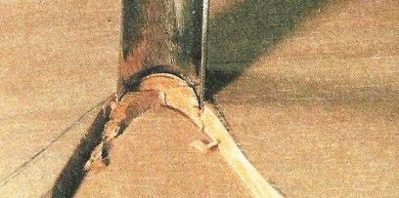
Подправка контура
Поместите лезвие крутой стамески на нарисованную линию.
По возможности постарайтесь соединить срез с предварительно сделанными срезами.
Подправка контура стыка нижней части хвоста с телом рыбы путем подборки кривизны стамески под форму контура.
В процессе резьбы форма лезвия инструмента часто диктует форму отдельных участков изделия.
Выборка фона

Slide 28
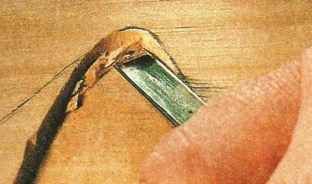
Подправка контура
Подправка контура в самом узком месте, в стыке хвоста и тела рыбы, предполагает крайне аккуратную обработку с помощью уголка узкой стамеской.
Выборка фона

Slide 29
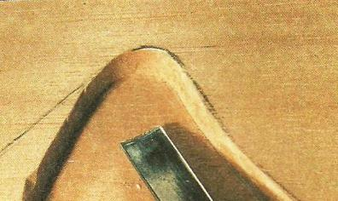
Подправка контура
Формирование контура хвоста завершено: получились чистые стыки и плоский фон.
Формирование контура хвоста завершено

Slide 30
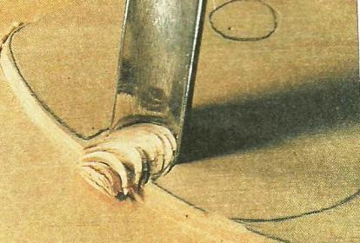
Подправка контура
Сделайте первый надрез у края рта.
Прорежьте до уровня, находящегося чуть выше окончательного уровня фона.
Повторяя надрез, постепенно перемешайте лезвие и медленно приближайтесь к проведенной задней части линии рта
Придание формы углублению рта

Slide 31
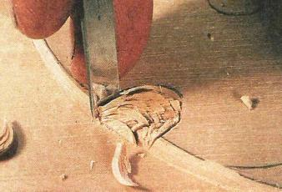
Подправка контура
Перейдите к работе прямой стамеской. Она соответствует форме боковинок рта точно так же, как крутая стамеска соответствует форме задней части рта.
Подправьте контур слегка под наклоном, обращая внимание на глубину, а затем плавно соедините эти надрезы
Подгонка и соединение элементов рта

Slide 32
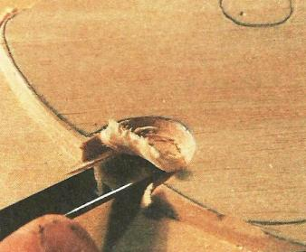
Подправка контура
Перейдите на захват с малым углом наклона, чтобы зачистить участок внутри рта до стыка стенки и фона.
Зачистка фона с помощью узкой прямой стамески

Slide 33
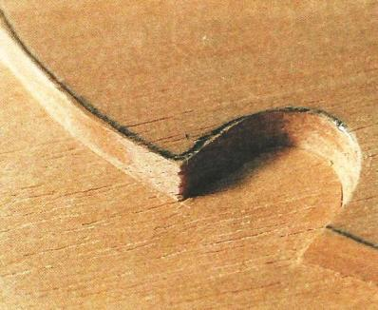
Подправка контура
Завершенная подправка контура отверстия рта

Slide 34
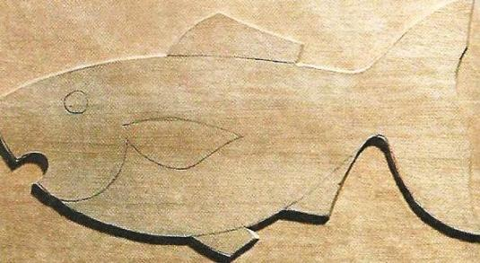
Подправка контура
По завершении этапа подправки контура у вас должна получится рыба с аккуратно прорезанными контурами на гладком, чисто выбранном фоне равномерной глубины.
Плоскорельефное изображение рыбы после подправки контуров

Slide 35
Моделирование
До сих пор вы занимались фоном изделия.
Моделирование рыбы – в некотором смысле главная часть работы, ведь это и есть объект выполняемой резьбы.
Запомните: плоскорельефная резьба всегда плоская.
Моделирование различных форм внутри предмета должно выполняться в первую очередь, а потом уже добавляются детали поверхности и различные элементы декора.

Slide 36
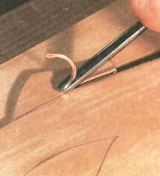
Моделирование
Начните с любого плавника.
Используйте стамеску-уголок для резания линии между плавником и телом рыбы.
Слегка приподнимите стамеску-уголок так, чтобы надрез следовал углу наклона стенки, и прорежьте на половину глубины дерева, но не до уровня фона.
Выберите направление резьбы так, чтобы чистая сторона среза, сделанного стамеской-уголком, прилегала к рыбе.
Разделение (отделение) плавника и тела рыбы

Slide 37
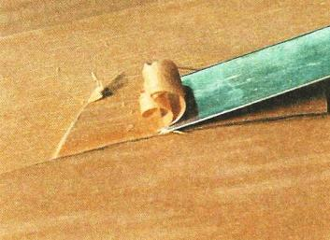
Моделирование
Теперь плавник можно углубить до половины его толщины с помощью прямой стамески.
Углубление плавника до половины толщины

Slide 38
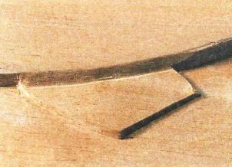
Моделирование
Проработайте остальные плавники.
Заметьте: что вы делаете, представляет собой нанесение контура, вслед за которым выполняется углубление и выравнивание.
Постарайтесь сделать линию тела как можно точнее.
Обратите внимание на небольшое возвышение, оставшееся здесь слева: оно будет убрано при закруглении края.
Если такое возвышение будет иметь большой размер, с ним будет труднее справиться.
Углубление плавника до половины толщины

Slide 39
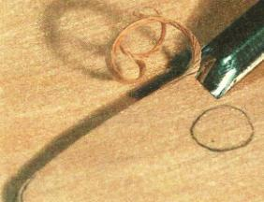
Моделирование
Установите отлогую стамеску так, чтобы она соответствовала закругленному краю рисунка, который вы хотите прорезать.
Прорежьте все выпуклые края рыбы, изменяя, там где необходимо, направление резьбы с тем, чтобы следовать структуре.
Не закругляйте плавники, кончики хвоста и внутри рта.
Продолжайте резание вдоль части тела, находящейся за плавниками.
Старайтесь не втыкать уголки стамески в фон и в тело рыбы.
Закругление края с помощью стамески плавным аккуратным движением.

Slide 40
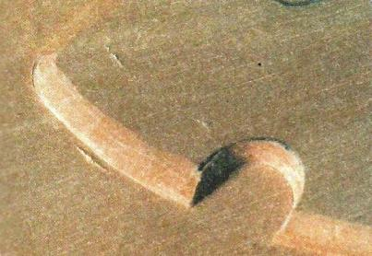
Моделирование
Уголки стамески очень часто врезаются в фон предмета или сам предмет, как показано на рисунке.

Slide 41
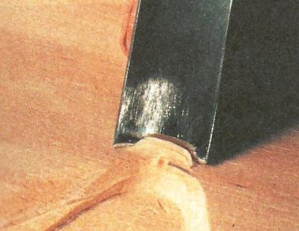
Моделирование
Когда край тела рыбы вогнут, как в случае стыка хвоста и тела, измените направление стамески и постарайтесь максимально использовать ее кривизну.

Slide 42
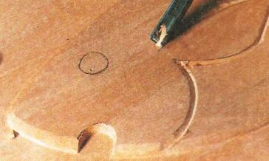
Моделирование
Используйте стамеску-уголок для прорезки контура жабры и бокового плавника.
Прорезка контура плавника и жабры

Slide 43
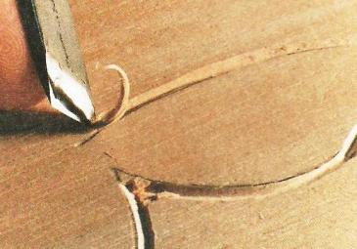
Моделирование
Срежьте любые остатки на срезе острием косой стамески.
Надрез с остановкой с помощью косой стамески для завершения Vразной канавки

Slide 44
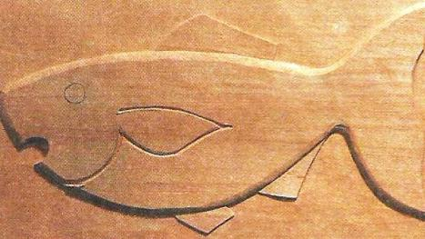
Моделирование
Рыба после того, как были углублены внешние плавники, закруглены края тела, а также нанесены контуры жабры и бокового плавника

Slide 45
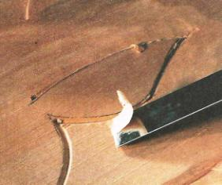
Моделирование
Для углубления участка вокруг плавника и жабры используйте прямую стамеску, чтобы сильнее подчеркнуть их.
Для избежание эффекта «резиновой» основы объединяйте тело рыбы и фон постепенно, чтобы не было резкого наклона перед жаброй или плавником.
В трудных местах работайте стамеской до тех пор, пока сможете продвигаться, не повреждая рельефный элемент

Slide 46
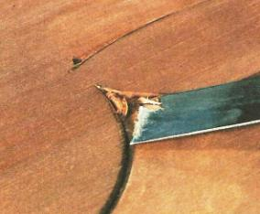
Моделирование
Вы не сможете с помощью стамески добраться до узкого угла между плавником и жаброй.
Прорежьте до того места, до которого сможете.
Углубление того, что стало «фоном» вокруг плавника и жабры

Slide 47
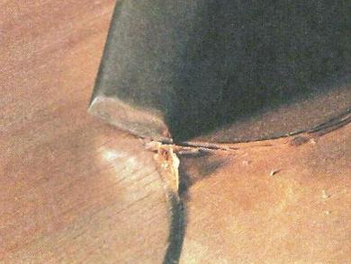
Моделирование
Теперь подправьте жабру и плавник с помощью плоских стамесок и отслаивающего резания.
Прорежьте угол между жаброй и плавником.
Подправка контуров жабры и плавника отслаивающим резанием

Slide 48
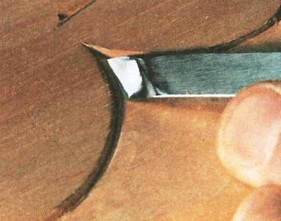
Моделирование
Зачистите фон вокруг плавника и жабры с помощью плоских стамесок, а для завершения узкого угла используйте косую стамеску.
После зачистки стыков завершите работу над углом с помощью стамески-уголка.

Slide 49
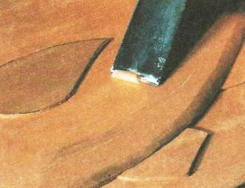
Моделирование
Используя по возможности самую большую стамеску, начните обработку от участка вокруг бокового плавника и жабры и пройдите по всему телу рыбы, аккуратно снимая стружки, как вы делали при выравнивании фона.
Не забывайте о форме рыбы, когда снимаете стружку.
Плавно совместите фон вокруг плавника с остальной частью тела рыбы, чтобы сохранить однородный вид

Slide 50
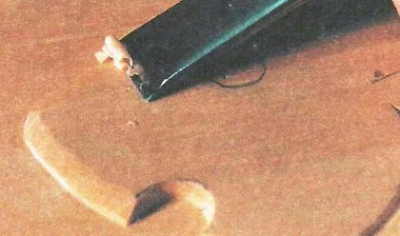
Моделирование
Поверните стамеску так, чтобы закругленные края плавно сливались с основным телом рыбы.
Эти края не должны иметь граней и острых углов.
Закругление краев

Slide 51
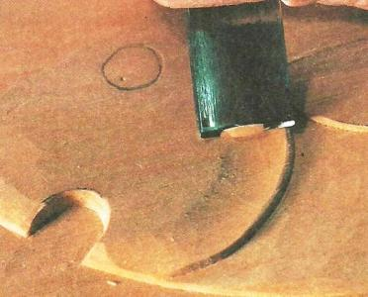
Моделирование
Возьмите отлогую стамеску и оформите жабру.
Выемка на жабре

Slide 52
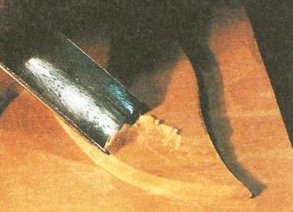
Моделирование
Прорезывание выемки на хвосте; не надо делать ее однообразной на всем протяжении, придайте ей неоднородную форму.
Обратите внимание на то, что на правой стороне среза на этой картинке видны волокна, разрезанные против структуры.
Оформление выемки хвоста

Slide 53
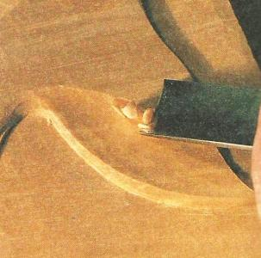
Моделирование
Для избежания разрывов структуры потребуется изменить направление резания, чтобы соединить две выемки, в сомой нижней точки их стыковки.
Оформление выемки хвоста

Slide 54
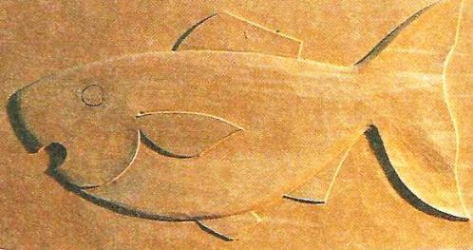
Моделирование
Когда первичная обработка будет закончена, рыба будет иметь такой же вид, как на этом рисунке

Slide 55
Проработка деталей
Не пытайтесь вырезать желобок одним надрезом
Сделайте первый надрез по текстуре вдоль одной стороны желобка, который должен быть более узким, чем окончательная ширина желобка.
Рифление плавников

Slide 56
Проработка деталей
Сделайте несколько желобков на одном плавнике, затем тоже самое проделайте с другими плавниками, а уже потом переходите к следующему этапу.
Обработка краев желобков плавника

Slide 57
Проработка деталей
Перейдите на прямую стамеску, чтобы зачистить основу до краев плавников.
Зачистка фона вокруг плавника

Slide 58
Проработка деталей
С помощью чуть приподнятой стамески-уголка можно сделать небольшую подрезку.
Подрезка плавника

Slide 59
Проработка деталей
С помощью крутой стамески сначала обработайте одну сторону желобка, выполняя резку по структуре; затем противоположную сторону в обратном направлении.
Рифление хвоста

Slide 60
Проработка деталей
Используйте ту же стамеску для подправки контуров желобков, стараясь не попортить фон.
Подправка контуров краев желобков

Slide 61
Проработка деталей
Перейдите на прямую стамеску для зачистки фона до концов хвостовых желобков.
Зачистка фона вокруг края хвоста

Slide 62
Проработка деталей
Для подрезки части хвоста, где нет рифления. Можно использовать стамеску-уголок, обеспечивая тот же эффект легкости, что и у плавников.
Небольшая подрезка хвоста

Slide 63
Проработка деталей
Держа стамеску захватом «ручка и кинжал» осторожно поворачивайте крутую стамеску, чтобы сделать круглый надрез по контуру глаза.
Для нанесения зрачка можно использовать затупленный конец гвоздя.
Формирования зрачка

Slide 64
Проработка деталей
Прорежьте первую чешуйку простым долбящим движением стамески.
Каждый ряд чешуек слегка смещен относительно другого.
Не торопитесь; размещайте чешуйки аккуратно.
Нанесите чешуйки на тело рыбы, где сочтете нужным.
Нанесение чешуек

Slide 65
Украшение фона
Большинство учащихся не хотят украшать фон, но с точки зрения дизайна детали фона используются для размещения рыбы в пространстве, что делает изделия более интересным.
Нанесение водорослей на фон с помощью стамески-уголка

Slide 66
Отделка
Нанесите мягкой чистой кистью на изделие тонким и ровным слоем не забыв о боковинах основы.
Нанесение кистью прозрачного шеллака

Slide 67
Отделка
Нанесите пчелиный воск только на переднюю и боковые части доски.
Нанесите тонкий слой воска с помощью хлопчатобумажной тряпочки.
Нанесение тонкого слоя воска

Slide 68
Отделка
Сотрите избыток воска и отполируйте тряпочкой.
Оставьте на двадцать четыре часа, а затем придайте блеск с помощью жесткой щетки.
Придача блеска

Slide 69
Плоскорельефное изображение рыбы

